Slide 1
CHƯƠNG TRÌNH SINH HỌC LỚP 11
5. Mối quan hệ giữa các quá trình
3. Sinh trưởng và phát triển ở sinh vật
4. Sinh sản ở sinh vật
1. Trao đổi chất và chuyển hóa năng lượng ở sinh vật
2. Cảm ứng ở sinh vật
Cơ thể

Slide 2
Chương 1: TRAO ĐỔI CHẤT VÀ CHUYỂN HÓA NĂNG LƯỢNG Ở SINH VẬT
PHẦN BA: SINH HỌC CƠ THỂ
BÀI 1: KHÁI QUÁT VỀ TRAO ĐỔI CHẤT VÀ CHUYỂN HÓA NĂNG LƯỢNG

Slide 3

BÀI 1: KHÁI QUÁT VỀ TRAO ĐỔI CHẤT VÀ CHUYẾN HOÁ NĂNG LUỢNG
KHỞI ĐỘNG
⬧ Em hãy chia sẻ những thay đổi của cơ thể sau khi vận động, giải thích.

Slide 4
BÀI 1: KHÁI QUÁT VỀ TRAO ĐỔI CHẤT VÀ CHUYỂN HÓA NĂNG LƯỢNG
Vai trò của trao đổi chất và chuyển hóa năng lượng đối với sinh vật
Các dấu hiệu đặc trưng của trao đổi chất và chuyển hóa năng lượng ở sinh vật
Các giai đoạn chuyển hóa năng lượng trong sinh giới
Mối quan hệ giữa trao đổi chất và chuyển hóa năng lượng ở cấp tế bào và cơ thể
Các phương thức trao đổi chất và chuyển hóa năng lượng

Slide 5
NHIỆM VỤ
Nghiên cứu nội dung Sgk mục I/trang5
Thảo luận nhóm đôi
Trả lời 2 câu hỏi:
Điều gì xảy ra cho cơ thể nếu cơ thể không lấy đủ các chất cần thiết từ môi trường và không thải được các chất thải ra môi trường?
TĐC và CHNL có vai trò như thế nào đối với sinh vật?

Slide 6

I. VAI TRÒ CỦA TRAO ĐỔI CHẤT VÀ CHUYỂN HÓA NĂNG LƯỢNG Ở SINH VẬT
- TĐC và CHNL giúp sinh vật tồn tại và phát triển.
- Quá trình TĐC và CHNL cung cấp nguyên liệu, năng lượng cho cơ thể sinh vật đồng thời thải ra môi trường các chất thải, chất độc hại, dư thừa.

Slide 7
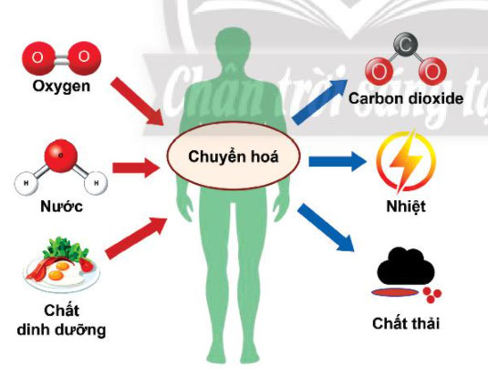
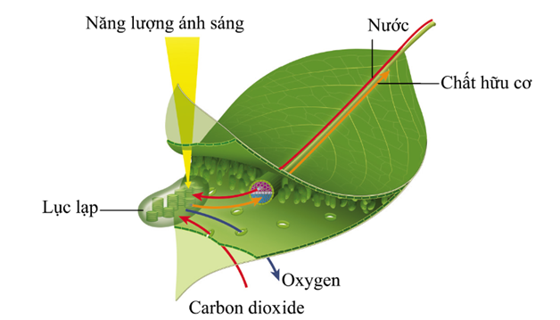
II. CÁC DẤU HIỆU ĐẶC TRƯNG CỦA TRAO ĐỔI CHẤT VÀ CHUYỂN HÓA NĂNG LƯỢNG Ở SINH VẬT.
Ở thực vật
Ở Người

Slide 8
NHIỆM VỤ
Nghiên cứu nội dung Sgk mục II/trang 6
Thảo luận nhóm đôi
Nối các ý ở cột dấu hiệu với cột quá trình cho phù hợp

Slide 9
Quá trình
a. Quá trình trao đổi chất và chuyển hóa năng lượng được điều hòa dựa trên nhu cầu của cơ thể thông qua hormone hoặc hệ thần kinh.
b. Ở thực vật, quang hợp thải O₂, hô hấp thải CO₂
c. Ở động vật, bài tiết mồ hôi, phân nước tiểu
d. Ở động vật, hệ tiêu hóa (hấp thụ và tiêu hóa thức ăn), hệ hô hấp hấp thụ O₂
e. Ở thực vật, quang hợp hấp thụ CO₂ , hô hấp hấp thụ O₂, rễ hấp thụ H₂O, ion khoáng
f. Ở thực vật vận chuyển các chất ở thân qua mạch gỗ và mạch rây
g. Phân giải các chất và giải phóng năng lượng.
h. Đồng hóa tổng hợp các chất và tích lũy năng lượng trong các chất hóa học.
Dấu hiệu
1. Tiếp nhận các chất từ môi trường và vận chuyển các chất
2. Biến đổi các chất và chuyển hóa năng lượng
3. Thải các chất vào môi trường
4. Điều hòa

Slide 10
II. CÁC DẤU HIỆU ĐẶC TRƯNG CỦA TRAO ĐỔI CHẤT VÀ CHUYỂN HÓA NĂNG LƯỢNG Ở SINH VẬT.
Dấu hiệu | THỰC VẬT | ĐỘNG VẬT
1. Tiếp nhận các chất từ môi trường và vận chuyển các chất
2. Biến đổi các chất kèm theo chuyển hoá năng lượng và tế bào
3. Thải các chất vào môi trường
4. Điều hòa

Slide 11
II. CÁC DẤU HIỆU ĐẶC TRƯNG CỦA TRAO ĐỔI CHẤT VÀ CHUYỂN HÓA NĂNG LƯỢNG Ở SINH VẬT.
Dấu hiệu | THỰC VẬT | ĐỘNG VẬT
1. Tiếp nhận các chất từ môi trường và vận chuyển các chất | -Thực vật hấp thụ chất khoáng, nước, năng lượng ánh sáng CO₂ → tổng hợp các chất hữu cơ cần thiết cho cơ thể. - Mạch gỗ và mạch rây: vận chuyển các chất | - Hệ tiêu hóa tiêu hóa và hấp thụ chất dinh dưỡng - Hệ hô hấp lấy O₂ - Hệ tuần hoàn vận chuyển dinh dưỡng và O₂ đến các tế bào cơ thể.

Slide 12
II. CÁC DẤU HIỆU ĐẶC TRƯNG CỦA TRAO ĐỔI CHẤT VÀ CHUYỂN HÓA NĂNG LƯỢNG Ở SINH VẬT.
Dấu hiệu
2. Biến đổi các chất kèm theo chuyển hoá năng lượng và tế bào | QT đồng hóa tổng hợp các chất kèm theo sự tích lũy năng lượng. Ví dụ: quang hợp chuyển quang năng thành hóa năng QT dị hoá phân giải các chất kèm theo sự giải phóng năng lượng. Ví dụ:hô hấp phân giải các chất hữu cơ phức tạp → chất đơn giản

Slide 13
II. CÁC DẤU HIỆU ĐẶC TRƯNG CỦA TRAO ĐỔI CHẤT VÀ CHUYỂN HÓA NĂNG LƯỢNG Ở SINH VẬT.
Dấu hiệu
3. Thải các chất vào môi trường | - Thải ra môi trường các chất cơ thể không sử dụng, chất dư thừa, chất độc hại Ví dụ: hô hấp thải CO₂
4. Điều hòa | - Quá trình TĐC và CHNL luôn được điều chỉnh phù hợp với nhu cầu của cơ thể. Ở thực vật: thông qua hormone Ở động vật: thông qua hormone và hệ thần kinh.

Slide 14
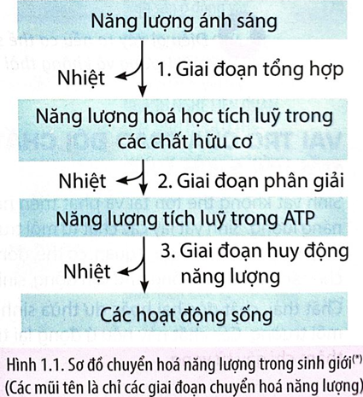
III. CÁC GIAI ĐOẠN CHUYỂN HÓA NĂNG LƯỢNG TRONG SINH GIỚI

Slide 15
NHIỆM VỤ
Nghiên cứu nội dung Sgk mục III/trang 6, 7
Dựa vào sơ đồ hình 1.1. mô tả tóm tắt quá trình chuyển hóa năng lượng trong sinh giới.

Slide 17
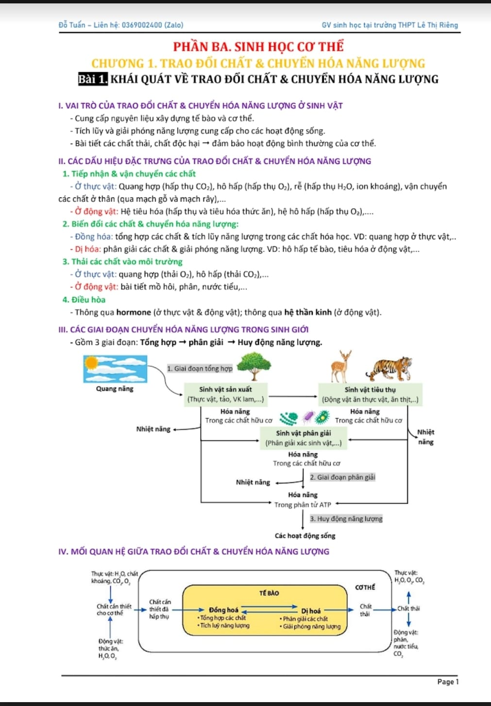

Slide 18
III. CÁC GIAI ĐOẠN CHUYỂN HÓA NĂNG LƯỢNG TRONG SINH GIỚI
1. Giai đoạn tổng hợp
1. Giai đoạn phân giải
1. Giai đoạn huy động năng lượng
Thực hiện quá trình hô hấp tế bào → ATP
ATP được cung cấp cho các hoạt động sống của cơ thể
- Thực vật thu nhận ASMT để tổng hợp chất hữu cơ từ các phân tử CO₂ và nước.
- Động vật ăn thực vật

Slide 19
III. CÁC GIAI ĐOẠN CHUYỂN HÓA NĂNG LƯỢNG TRONG SINH GIỚI
1. Giai đoạn tổng hợp
1. Giai đoạn phân giải
1. Giai đoạn huy động năng lượng
Các liên kết hoá học trong phân tử hữu cơ chứa năng lượng ở dạng thế năng, nhờ quá trình hô hấp mà thế năng này biến đối thành động năng (ATP).
- ATP được sử dụng cho các hoạt động sống.
- Cuối cũng đều chuyển thành nhiệt năng và toả vào môi trường
Chuyển quang năng → hóa năng (liên kết hóa học trong các hợp chất hữu cơ)

Slide 20
IV. MỐI QUAN HỆ GIỮA TRAO ĐỔI CHẤT VÀ CHUYỂN HÓA NĂNG LƯỢNG Ở CẤP TẾ BÀO VÀ CƠ THỂ

Slide 21
NHIỆM VỤ
Dựa vào nội dung mục VI (SGK tr.7) Thảo luận nhóm đôi và trả lời các câu hỏi sau: 1. Những chất nào được cơ thể lấy từ môi trường và đưa vào tế bào cơ thể sử dụng cho đồng hóa, dị hóa? 2. Những chất thải nào sinh ra từ quá trình chuyển hóa được cơ thể thải ra môi trường? 3. Trình bày mối liên hệ giữa TĐC và CHNL ở cấp tế bào và cơ thể sinh vật?

Slide 22
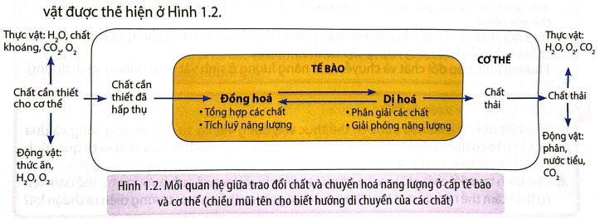
IV. MỐI QUAN HỆ GIỮA TRAO ĐỔI CHẤT VÀ CHUYỂN HÓA NĂNG LƯỢNG Ở CẤP TẾ BÀO VÀ CƠ THỂ

Slide 23
IV. MỐI QUAN HỆ GIỮA TRAO ĐỔI CHẤT VÀ CHUYỂN HÓA NĂNG LƯỢNG Ở CẤP TẾ BÀO VÀ CƠ THỂ
- TĐC luôn gắn liền với TĐNL
- Cơ thể lấy các chất cần thiết từ MT → các chất này được chuyển tới tế bào→Tế bào đồng hóa và dị hóa các chất để tạo ra vật chất và năng lượng →Chất thải sinh ra từ quá trình dị hoá tế bào được cơ thể thải ra ngoài môi trường.
=> Trao đổi chất và chuyển hóa năng lượng ở cấp độ tế bào là cơ sở cho quá trình trao đổi chất và chuyển hóa năng lượng của cơ thể sinh vật

Slide 24
V. CÁC PHƯƠNG THỨC TRAO ĐỔI CHẤT VÀ CHUYỂN HÓA NĂNG LƯỢNG Ở CẤP TẾ BÀO VÀ CƠ THỂ
Phiếu học tập số 2: Phân biệt sinh vật tự dưỡng và sinh vật dị dưỡng
 | TỰ DƯỠNG | DỊ DƯỠNG
Đại diện
Phân loại
Khái niệm
Vai trò trong sinh giới

Slide 25
NHIỆM VỤ
Nghiên cứu nội dung Sgk mục V/trang 8
Phân biệt sinh vật tự dưỡng và sinh vật dị dưỡng bằng cách hoàn thành bảng sau
 | TỰ DƯỠNG | DỊ DƯỠNG
Đại diện
Phân loại
Khái niệm
Vai trò trong sinh giới

Slide 26
 | TỰ DƯỠNG | DỊ DƯỠNG
Đại diện | Thực vật, một số vi khuẩn,… | Động vật, nấm, một số vi khuẩn,…
Phân loại | Quang tự dưỡng, Hóa tự dưỡng | Quang dị dưỡng, Hóa dị dưỡng
Khái niệm | - Tự tổng hợp chất hữu cơ từ chất vô cơ | - Lấy chất hũu cơ trực tiếp từ sinh vật tự dưỡng hoặc từ động vật khác.
Vai trò trong sinh giới | - Cung cấp O₂, cho sinh giới. - Cung cấp thức ăn, nơi ở và nơi sinh sản cho động vật. - Điều hoà khí hậu: tạo nhiệt độ, độ ẩm thuận lợi cho sự tồn tại và phát triển của sinh vật. | - Đảm bảo sự cân bằng sinh thái, sự đa dạng của sinh giới. - Là mắt xích quan trọng trong chuỗi, lưới thức ăn. - Phân hủy chất hữu cơ (chất thải, chất cặn bã) và tái tạo các chất dinh dưỡng trong đất, trả lại vật chất cho môi trường.

Slide 27
LUYỆN TẬP

Slide 28
Câu hỏi:
1. Đây là sinh vật quang tự dưỡng điển hình. (7 kí tự)
THỰC VẬT
2. Đây là quá trình phân giải các chất và giải phóng năng lượng. (5 kí tự)
Dị hóa
3. Đây là phương thức SV sử dụng chất vô cơ để tổng hợp các chất hữu cơ cần thiết.(7 kí tự)
Tự dưỡng
4. Đây là giai đoạn đầu của quá trình chuyển hóa năng lượng. (7 kí tự)
Tổng hợp
5. Đây là quá trình tổng hợp các chất và tích lũy năng lượng. (7 kí tự)
Đồng hóa
6. Đây là giai đoạn bẻ gãy liên kết hóa học trong các chất hữu cơ để giải phóng năng lượng. (8 kí tự)
Phân giải
7. Đây là phương thức SV lấy chất hữu cơ để xây dựng cơ thể và cung năng lượng cho các hoạt động sống. (7 kí tự)
Dị dưỡng

Slide 29





